Slide 1





Slide 2

* Năng lực đặc thù:
- Kể được tên một số dân tộc ở Tây Nguyên
- Sử dụng được lược đồ phân bố dân cư hoặc bảng số liệu so sánh được sự phân bố dân cư ở vùng Tây Nguyên với các vùng khác.
- Trình bày được một số hoạt động kinh tế chủ yếu của vùng Tây Nguyên (trồng cây công nghiệp).
* Năng lực chung: Năng lực nhận thức khoa học, năng lực sử dụng bảng thống kê số liệu, năng lực tự học, tự chủ, năng lực giao tiếp và hợp tác.
* Phẩm chất: nhân ái, chăm chỉ.

Slide 3


Slide 4
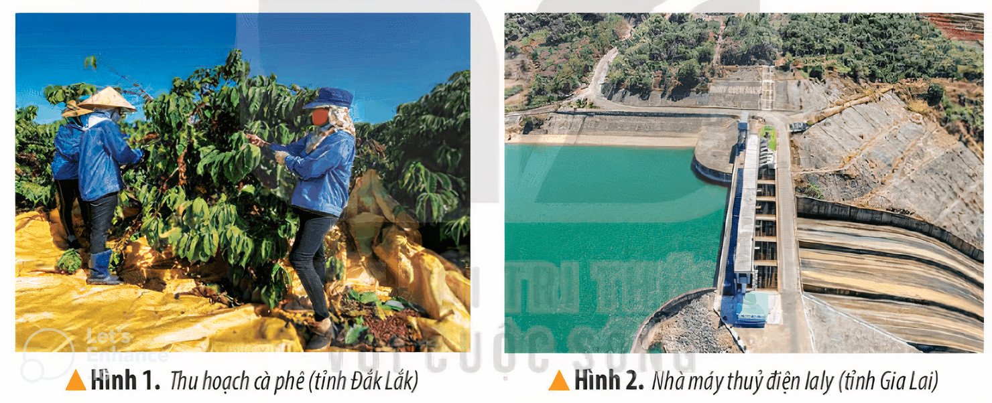
Dựa vào các hình 1, 2, em hãy cho biết một số hoạt động kinh tế chủ yếu ở vùng Tây Nguyên.

Slide 5
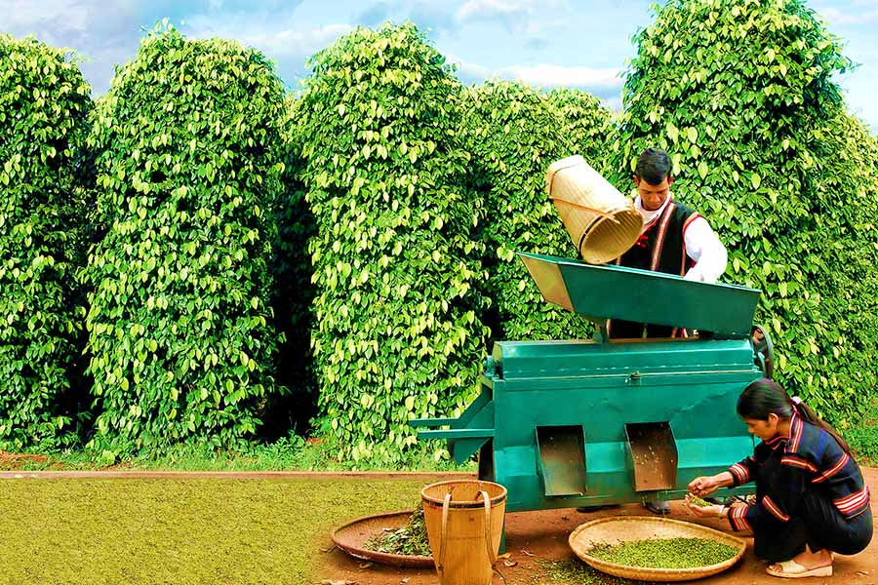
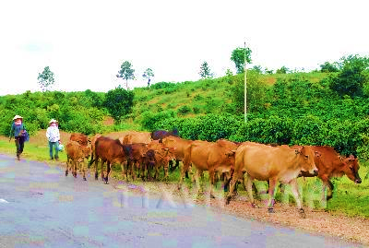
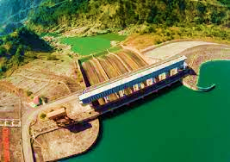
Một số hoạt động kinh tế chủ yếu ở vùng Tây Nguyên là:
+ Trồng cây công nghiệp (cao su, cà phê, hồ tiêu,…).
+ Xây dựng các nhà máy thủy điện.
+ Chăn nuôi gia súc.

Slide 6


Slide 7

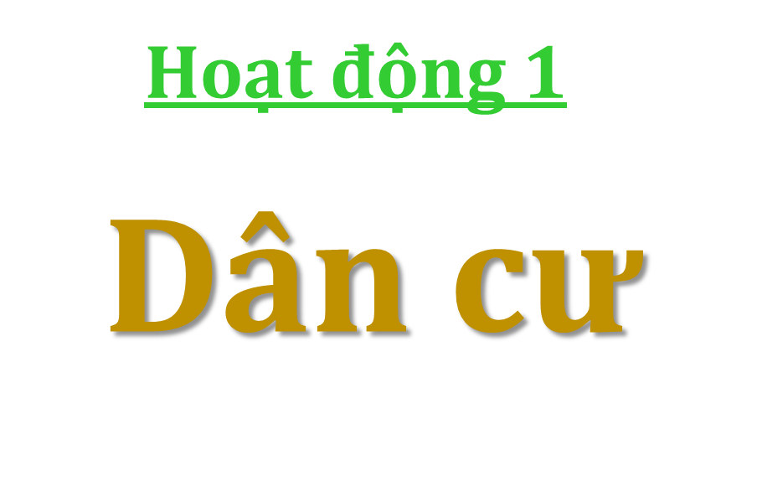

Slide 8
1. Đọc thông tin và quan sát hình 3, em hãy kể tên một số dân tộc ở vùng Tây Nguyên.
2. Đọc bảng thông tin, em hãy so sánh mật độ dân số của vùng Tây Nguyên với các vùng khác.

Slide 9
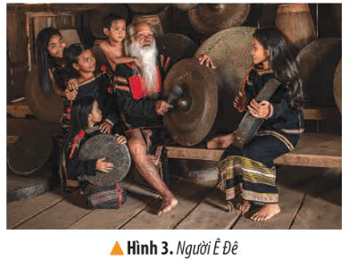
Vùng Tây Nguyên có số dân gần 6 triệu người (năm 2020), ít nhất cả nước. Vùng ;là nơi sinh sống của các dân tộc Gia Rai, Ê Đê, Ba Na, Mạ, Xơ Đăng,…; các dân tộc này thường sống tập trung thành buôn làng. Hiện nay, có nhiều dân tộc từ vùng khác đến xây dựng kinh tế như: Kinh, Mường, Dao, Mông,…

Slide 10
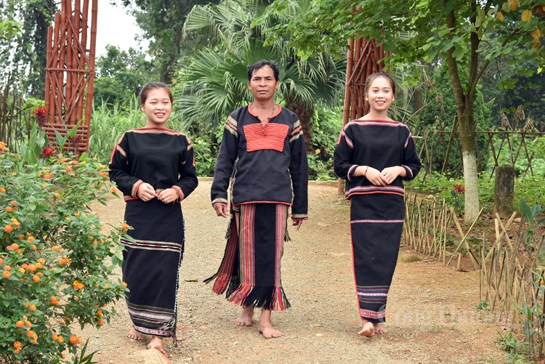
1. Đọc thông tin và quan sát hình 3, em hãy kể tên một số dân tộc ở vùng Tây Nguyên.
- Tây Nguyên là nơi sinh sống của các dân tộc Gia Rai, Ê Đê, Ba Na, Mạ, Xơ Đăng,...
Người Ê Đê

Slide 11
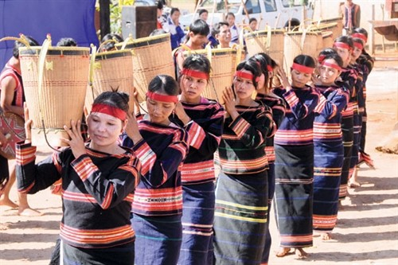
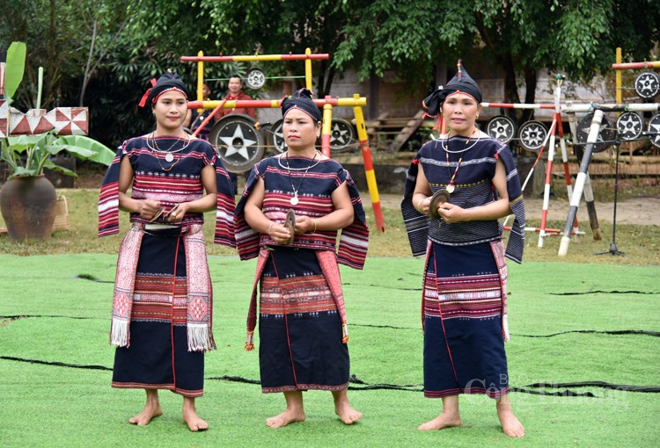
Người Ba Na
Người Gia Rai

Slide 12
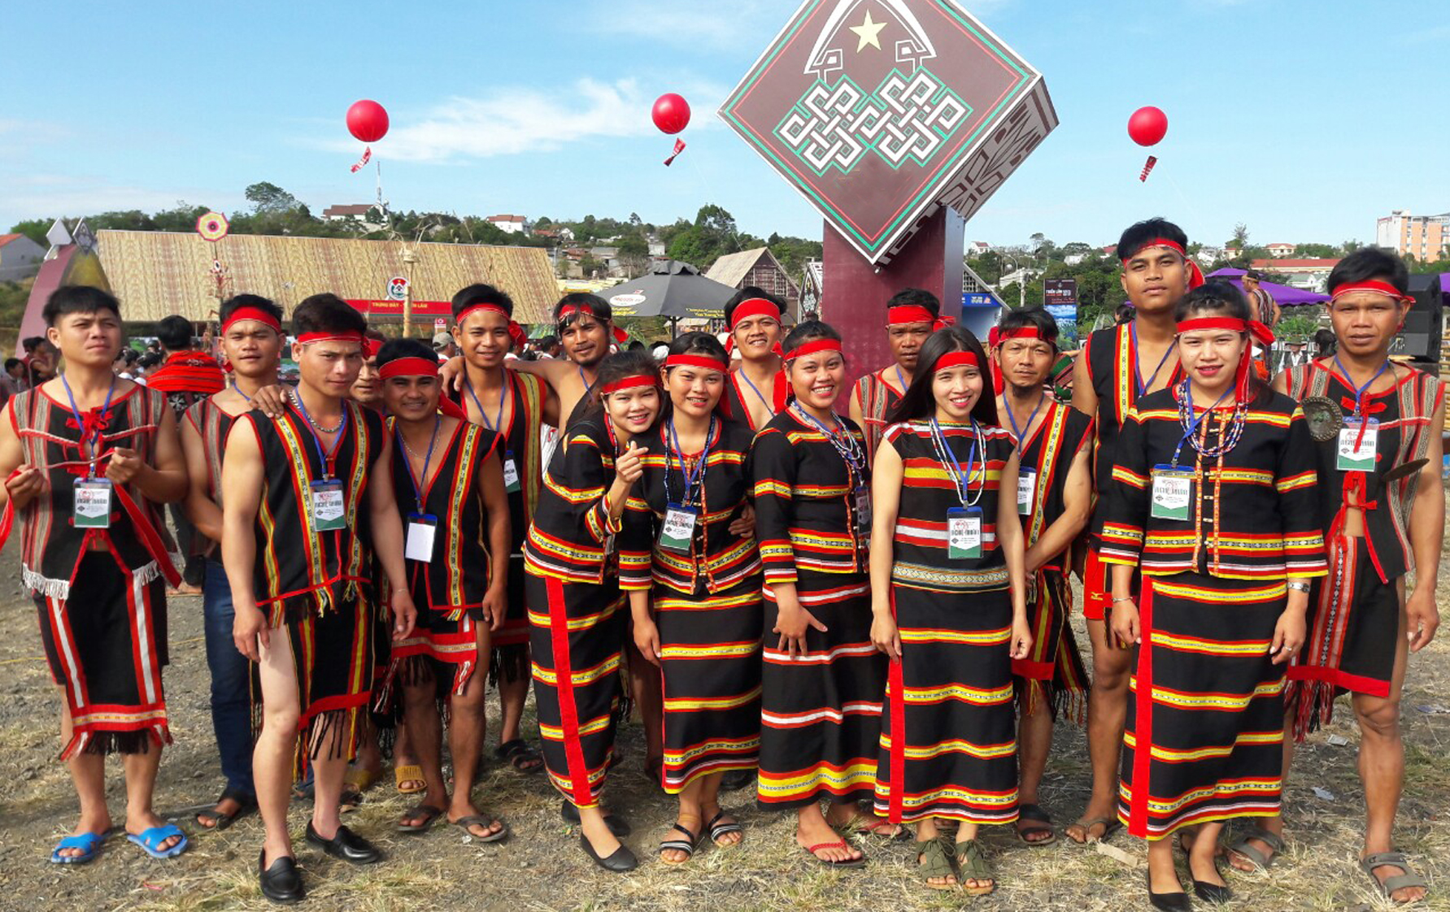
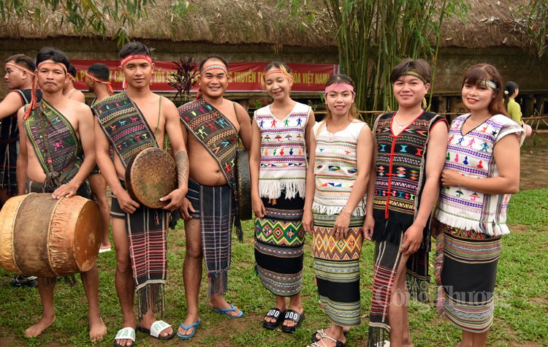
Người Mạ
Người Xơ Đăng

Slide 13

Ngoài các dân tộc đã sống lâu đời ở Tây Nguyên còn có các dân tộc nào khác đến định cư?
Kinh, Mường, Dao, Mông,…

Slide 14
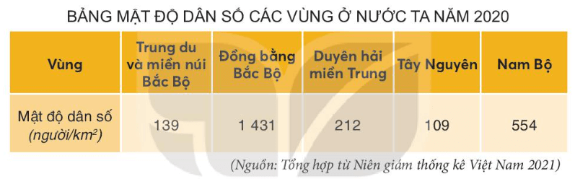
2. Đọc bảng thông tin, em hãy so sánh mật độ dân số của vùng Tây Nguyên với các vùng khác.
Tây Nguyên là vùng thưa dân. Dân cư chủ yếu tập trung ở các thị trấn, thị xã, thành phố ven các trục đường giao thông.

Slide 15
- Mật độ dân số ở Tây Nguyên thấp nhất so với các vùng khác trong cả nước.
- Ở Tây Nguyên, năm 2021, mật độ dân số chỉ đạt 109 người/ km².

Slide 16

Các dân tộc sinh sống lâu đời ở Tây Nguyên là: Ê Đê, Ba Na, Mạ, Xơ đăng, Gia rai,... Hiện nay có một số dân tộc đến sinh sống để xây dựng kinh tế như: Kinh, Mường, Dao, Mông,...
Mật độ dân cư ở Tây Nguyên thưa thớt, mật độ thấp nhất trong các vùng ở nước ta. Dân cư chủ yếu tập trung ở thị trấn, thị xã, thành phố ven các trục đường giao thông,...

Slide 17
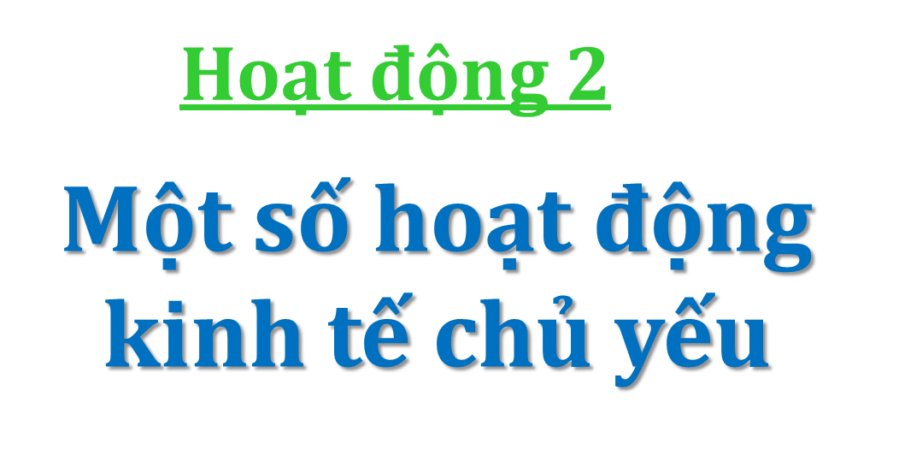

Slide 18
a. Trồng cây công nghiệp
Đọc thông tin và quan sát các hình 4, 5, em hãy:
- Kể tên các loại cây công nghiệp được trồng nhiều ở vùng Tây Nguyên.
- Xác định trên lược đồ những nơi trồng nhiều các loại cây đó.

Slide 19
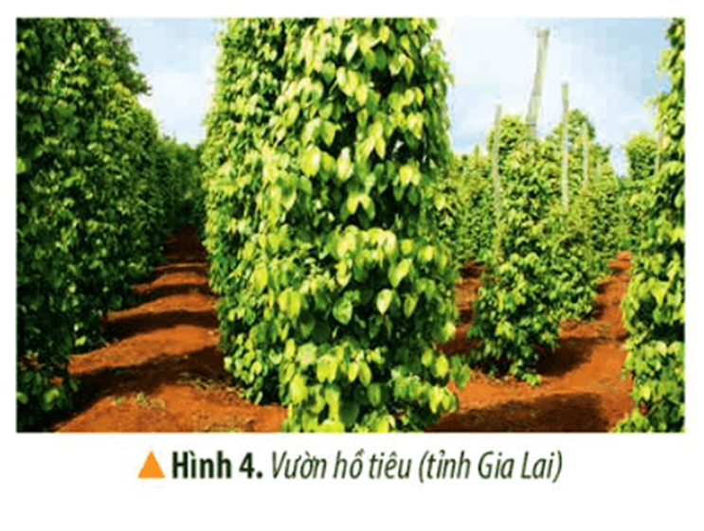
Tây Nguyên là vùng trồng cây công nghiệp lâu năm lớn nhất nước ta. Các cây trồng chính có giá trị xuất khẩu cao là cà phê, hồ tiêu, cao su, chè,…

Slide 20
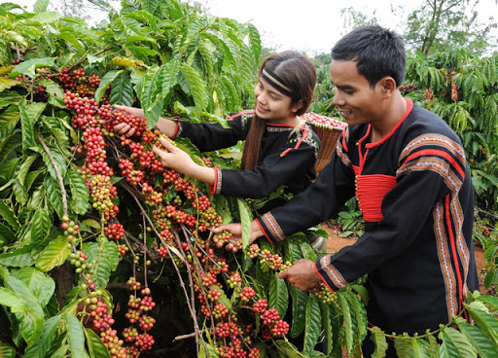
Các loại cây công nghiệp được trồng nhiều ở vùng Tây Nguyên là:
Cà phê
Hồ tiêu

Slide 21
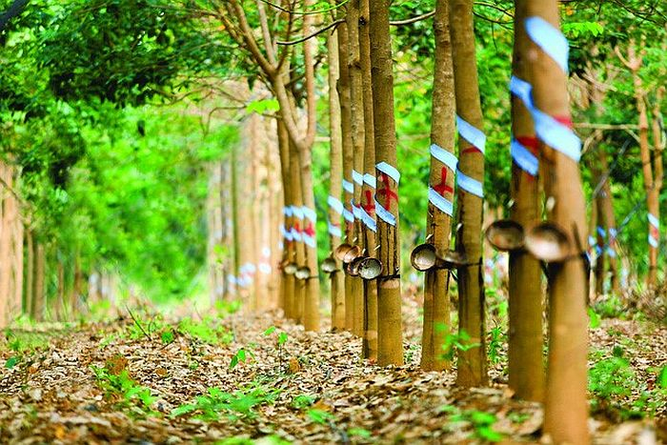
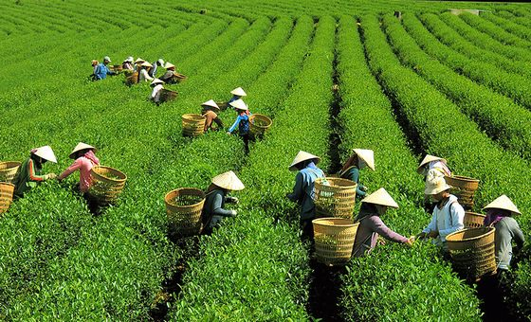
Các loại cây công nghiệp được trồng nhiều ở vùng Tây Nguyên là:
Cao su
Chè

Slide 22
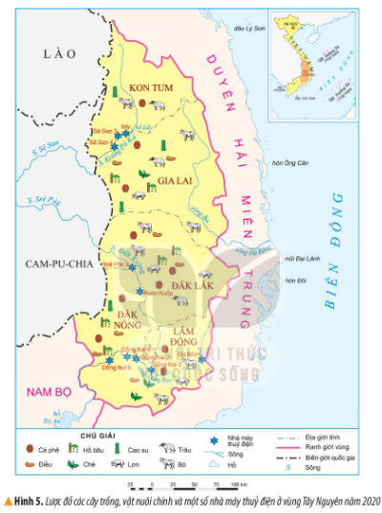
Xác định trên lược đồ những nơi trồng nhiều các loại cây công nghiệp.
Phân bố:
- Cà phê: tất cả các tỉnh trong vùng
- Điều: Gia Lai, Đăk Lăk, Đăk Nông, Lâm Đồng.
- Hồ tiêu: Gia Lai, Đăk lăk, Đăk Nông
- Chè: Gia Lai, Lâm Đồng
- Cao su: Kon Tum, Gia Lai, Đăk Lăk

Slide 23
Tây Nguyên là vùng trồng cây công nghiệp lâu năm nhất nước ta. Các cây có giá trị xuất khẩu cao là: cao su, cà phê, hồ tiêu, điều, chè.

Slide 24


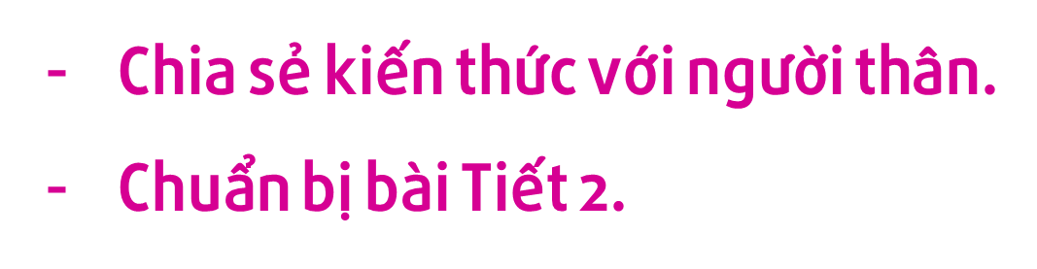

Slide 25


